Slide 1
产品体验与设计规划及问题总结

Slide 2
Contents
· 融360产品体验
· 产品设计与规划
· 融360风控收集方式预测
· 后续问题解决
· 补充说明 ：融360推广货客

Slide 3
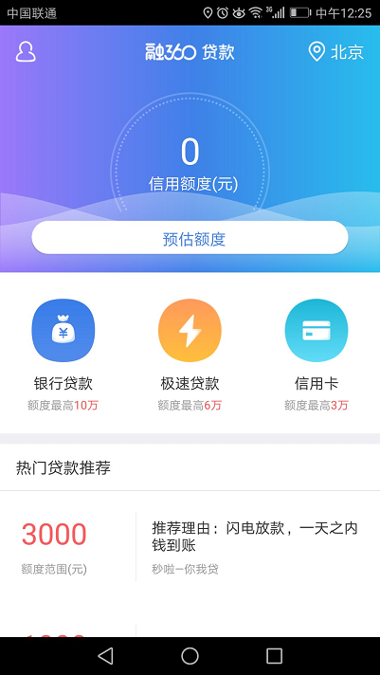
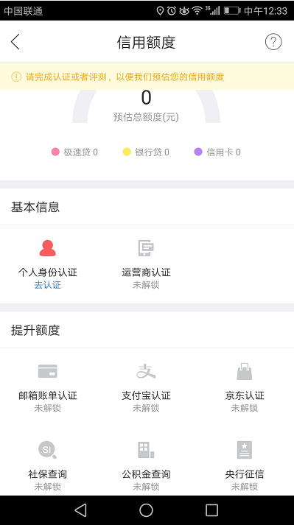
融360产品体验
首页：
1、信用额度展示、预估额度操作
2、贷款分类（银行、极速、信用卡）
3、热门贷款推荐
4、全部热门贷款
信用额度页（首页点击预估额度跳转）：
1、基本信息（个人身份认证、运营认证）
2、提升额度（邮箱账单认证、支付宝认证、京东认证、社保查询、公积金查询、央行认证）
基本信息填完后可以和贷款商共享，提升额度内的信息与贷款商要求用户提供的信息无关。提升其它两项“信用卡与银行贷款”的额度。

Slide 4
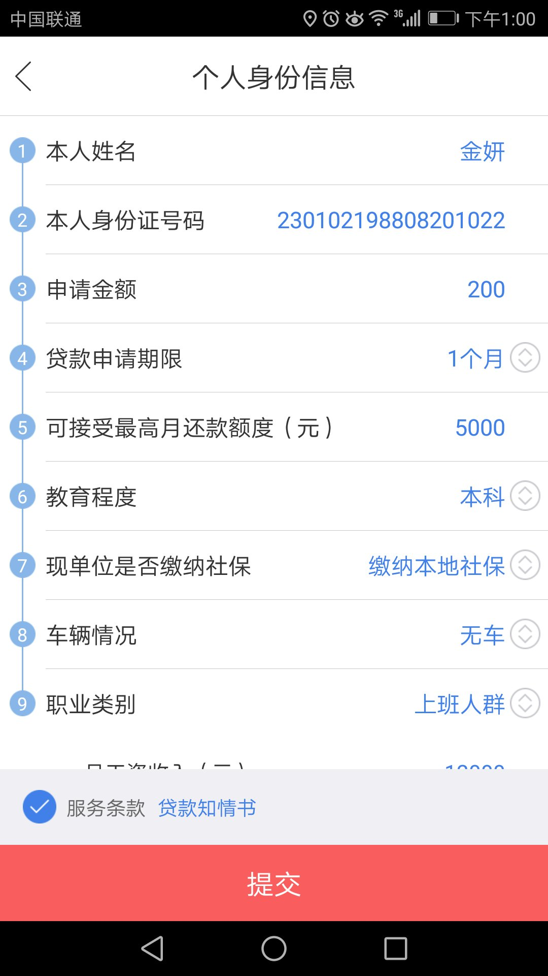
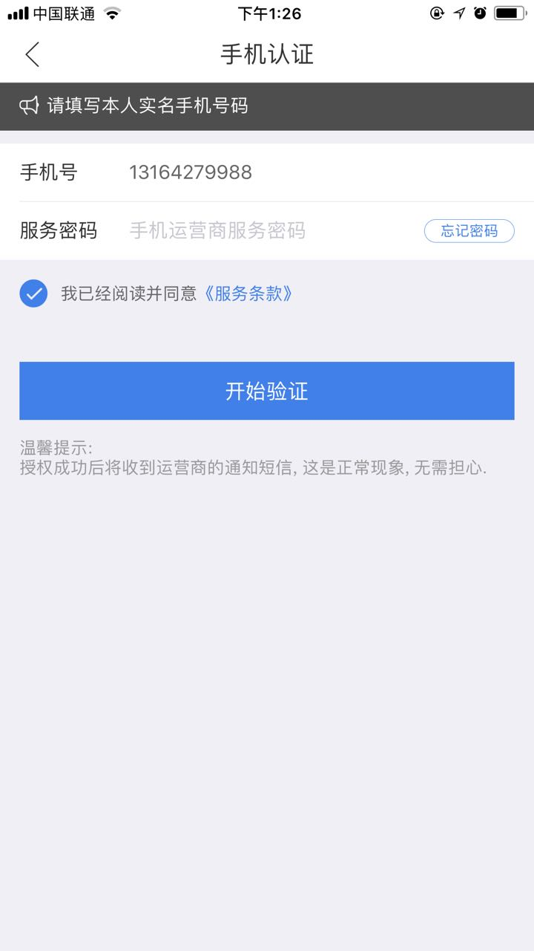
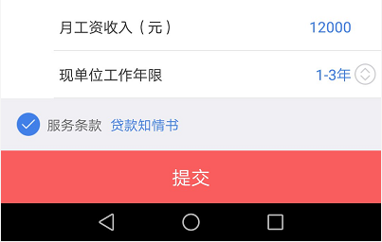
基本信息认证
可以省略因为用户每次贷款的数额及申请时间都是变化的
字段来源：
1、收集入驻贷款商提供的基本信息，后汇总
2、参考融360的提供的基本信息

Slide 5
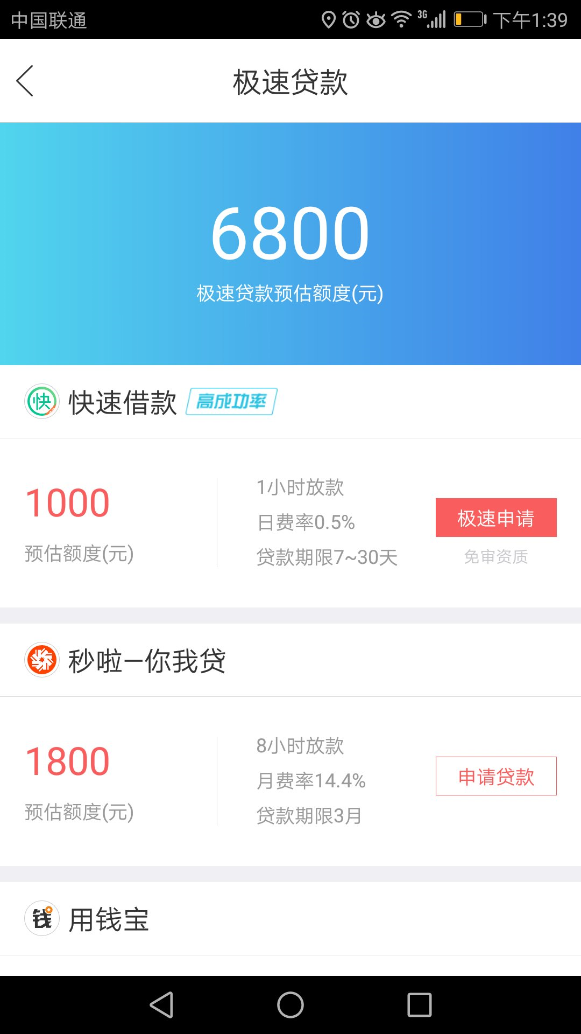
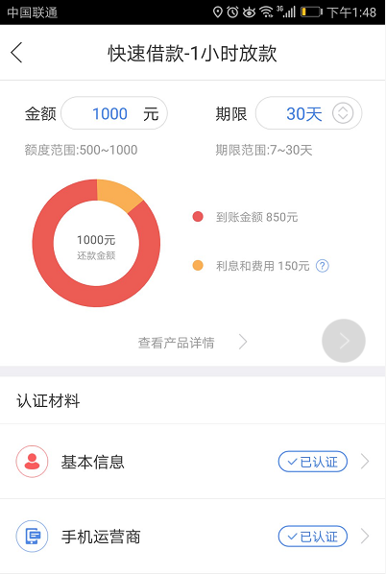
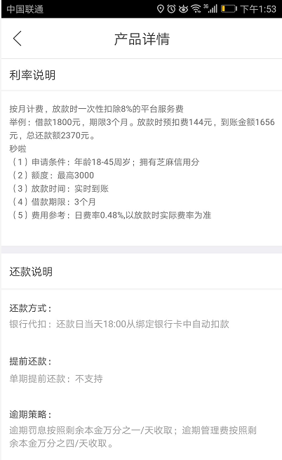
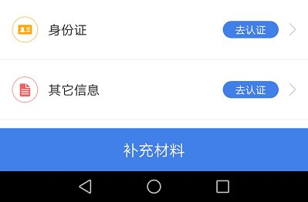
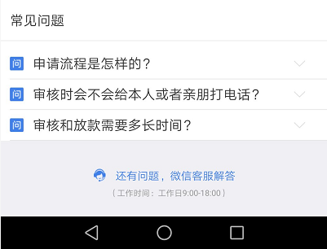
贷款详情页展示：
1、金额、期限
2、还款金额
3、产品详情
4、认证材料
利率说明及还款说明
需要每家贷款商提供

Slide 6
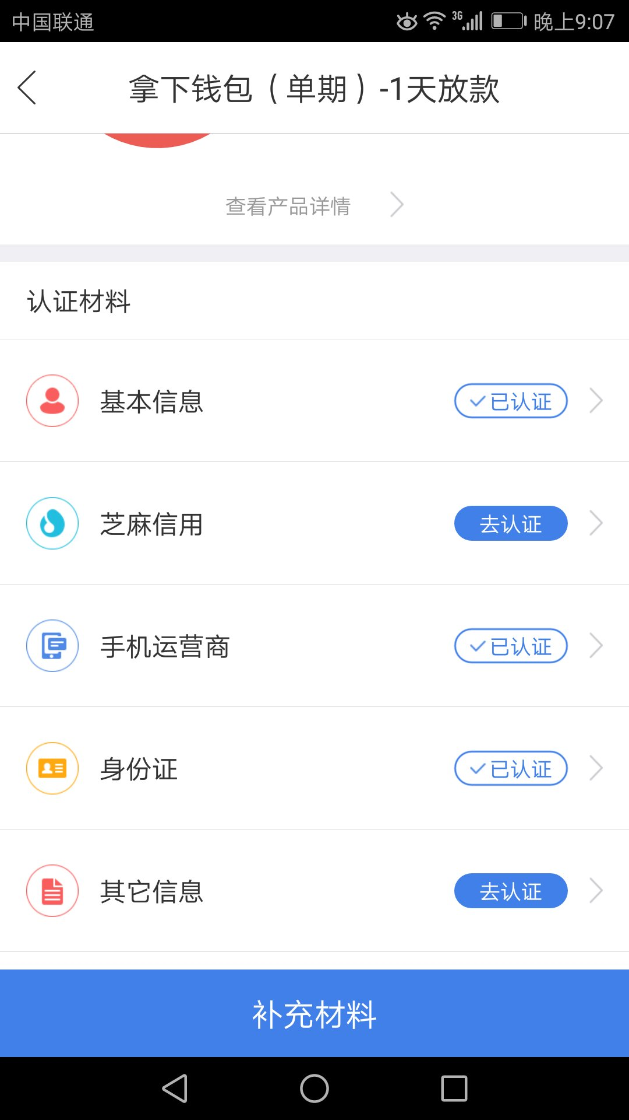
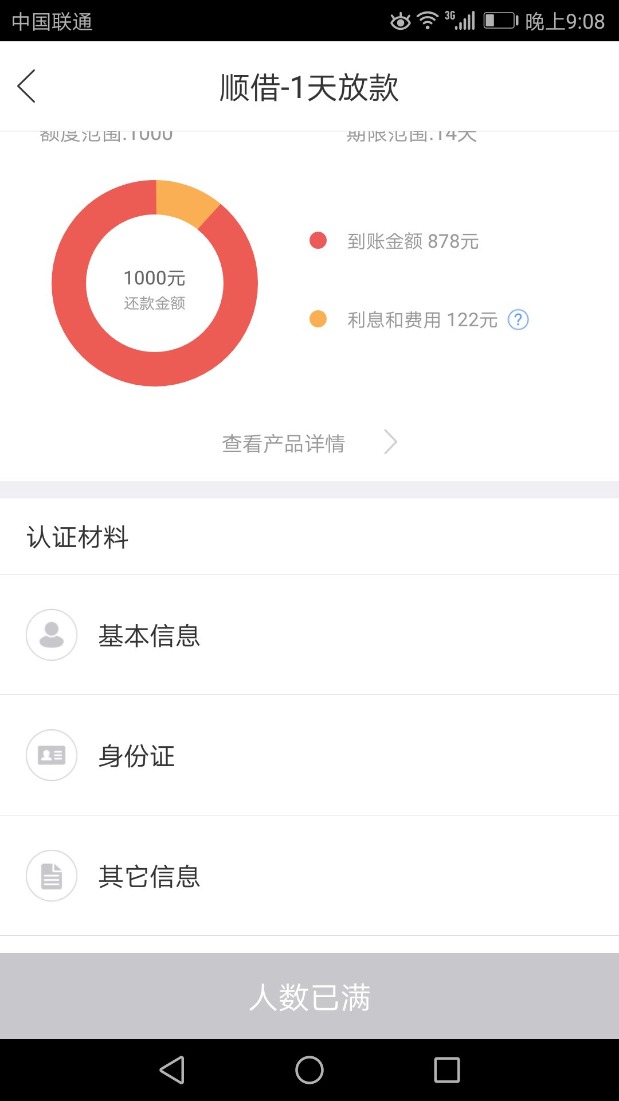
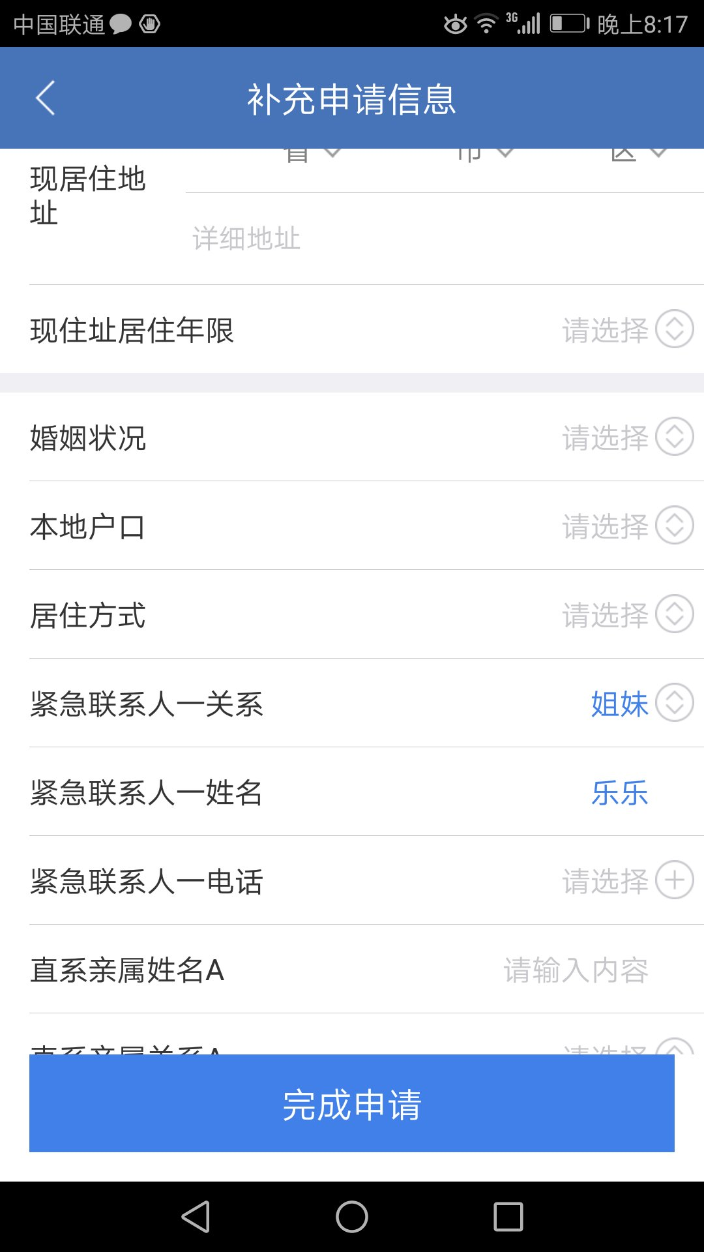
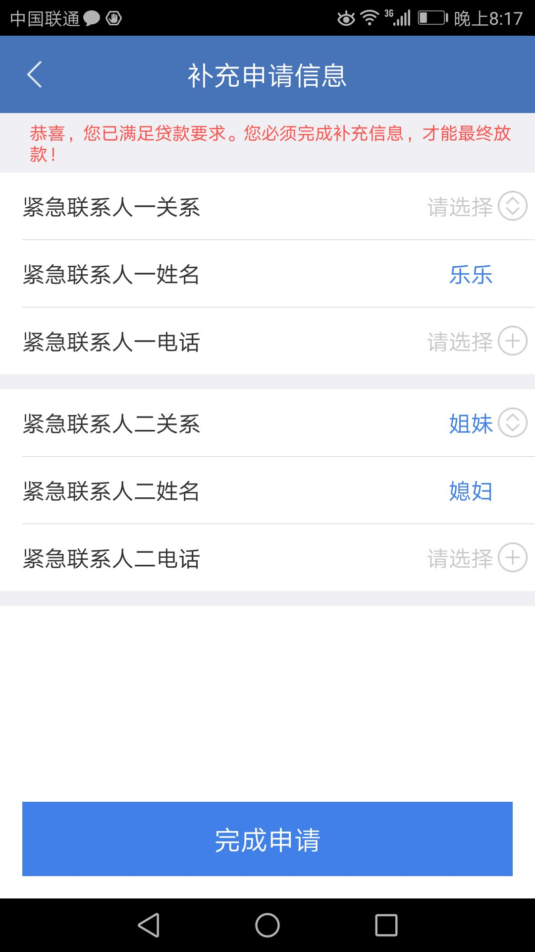
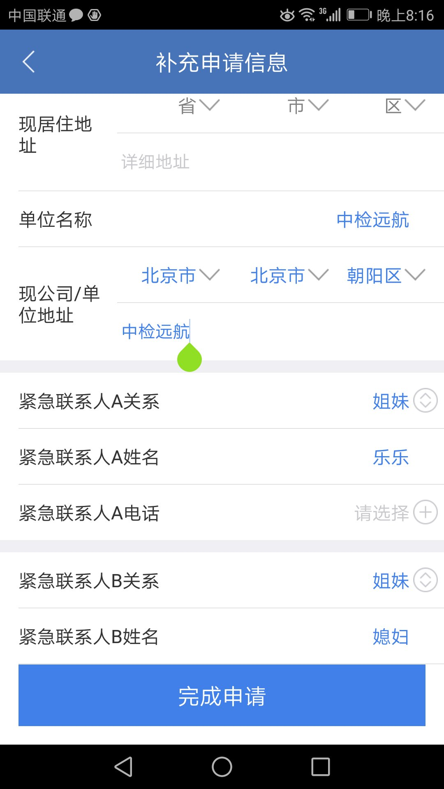
融360风控收集方式预测
1、平台收集所有的贷款商的风控信息并分类
2、为贷款商开发管理后台，供贷款商勾选用户所需要提供的资料项

Slide 7
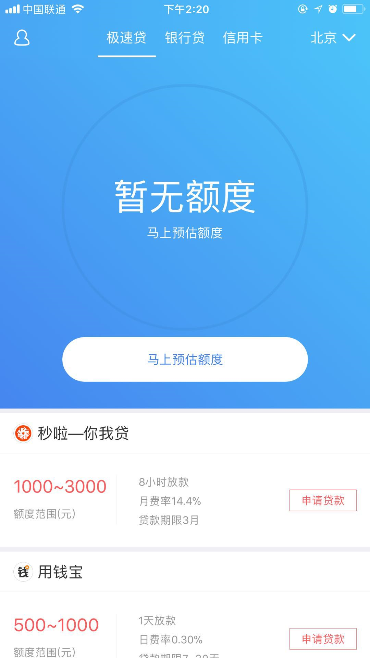
产品规划——首页
产品设计与规划
1、用户登录后，首页展示额度，若无额度可以预估额度
2、下面展示贷款商列表，用户可随意浏览
3、贷款列表展示顺序、逻辑？（第5部分）
贷款商列表展示内容
1、额度范围
2、费率
3、期限
4、放款时间
点击马上预估跳转下一页面

Slide 8
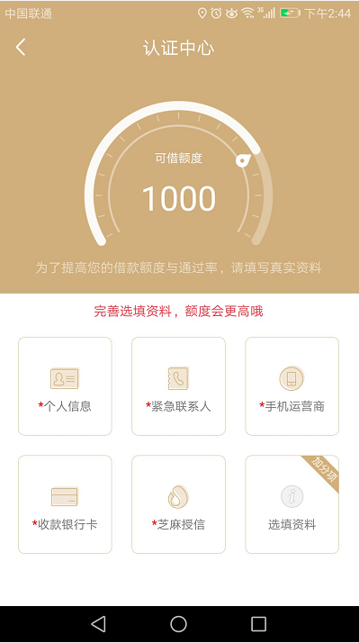
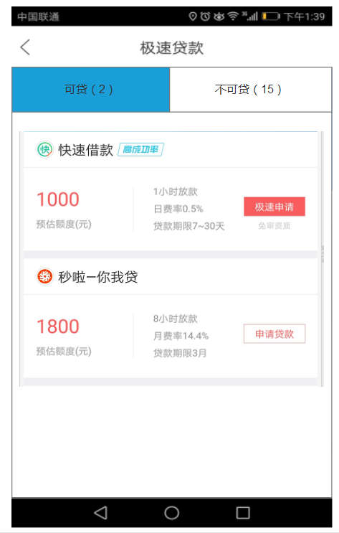
产品规划——信用额度页
1、用户在本页认证基本信息
2、除基本信息（个人信息）外，其它可都为选填，用户完成一块可为用户推荐匹配的贷款商
3、是否要有筛选？（第5部分）
4、其它信息需在贷款商申请页补充填写
X
已为您成功匹配2家贷款商
去看看
完善授信
X

Slide 9
只完成2~3项认证就可贷款的热度最高
后续待解决问题
1、风控信息由谁提供
2、贷款列表展示顺序、逻辑？
3、利息与扣费标准数据提供问题
4、利率说明及还款说明
需要每家贷款商提供

Slide 10
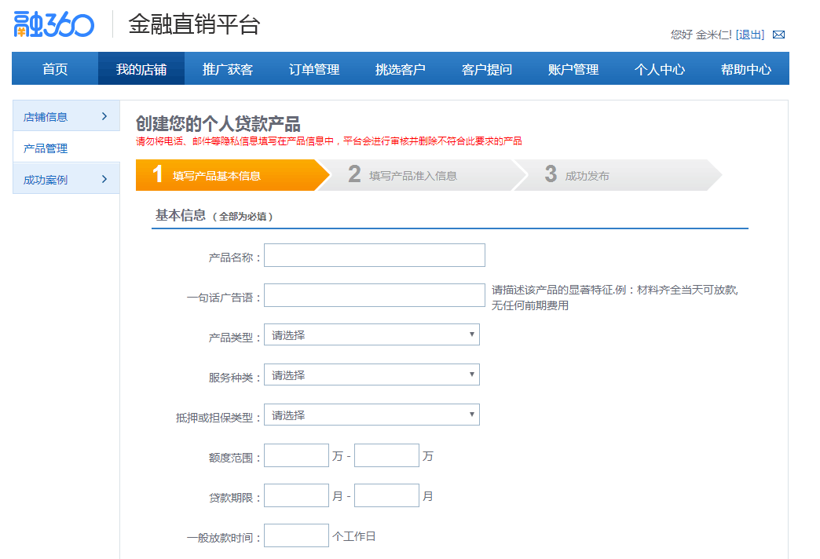
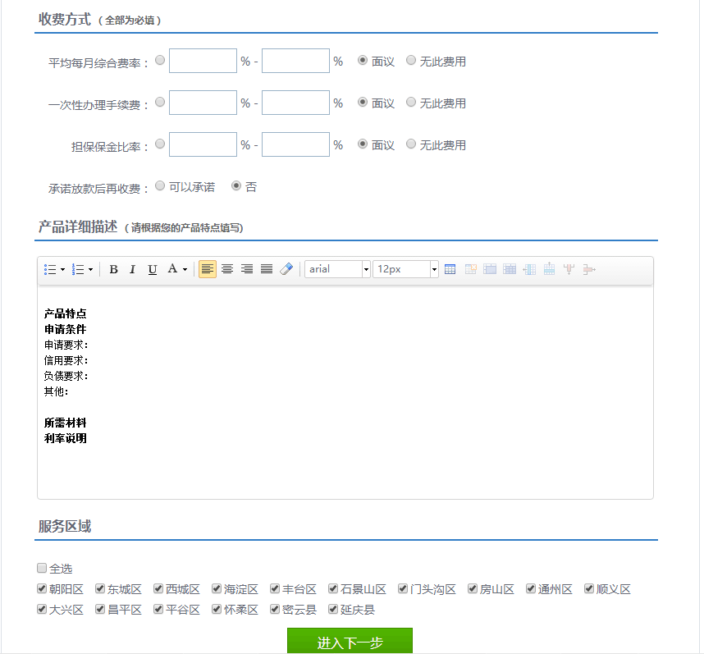
补充说明：融360推广货客
信贷员入驻模式：仅推广产品至融360PC端贷款，及弹窗
形式用推广产品至其它网站（搜狐……等）,与APP无关。

Slide 11
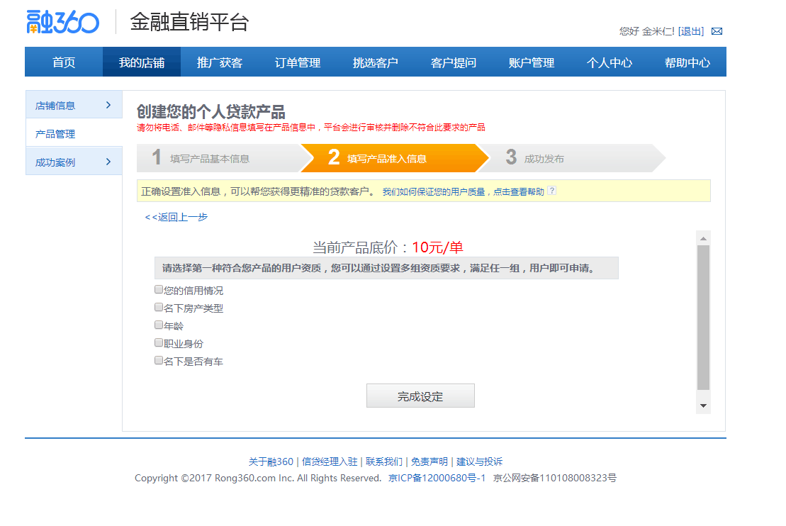
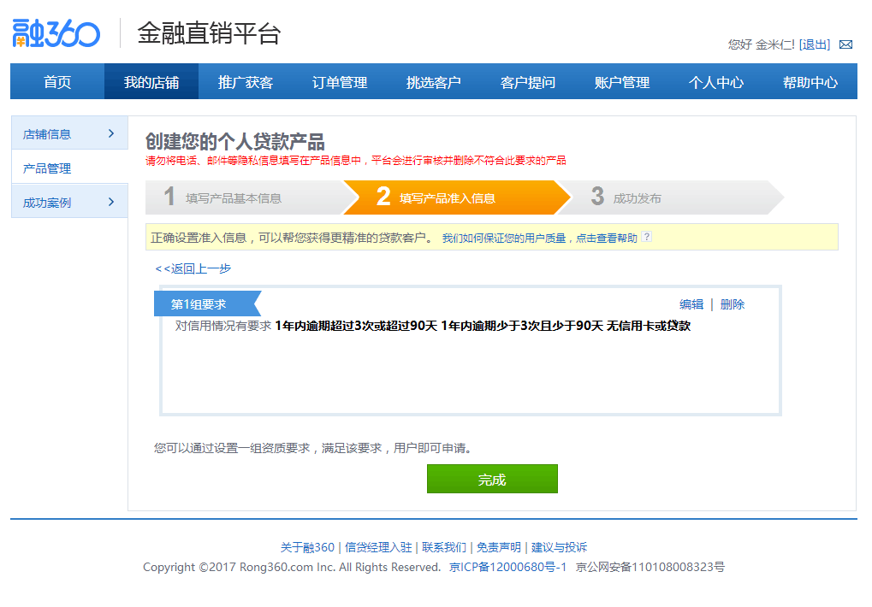
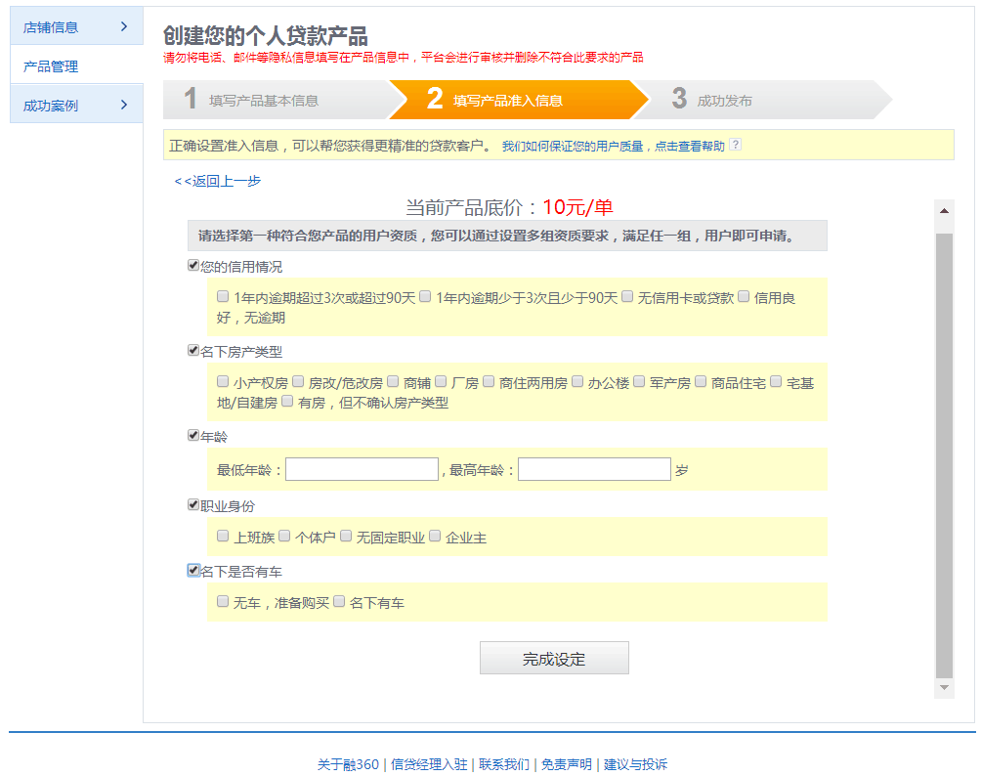

Slide 12
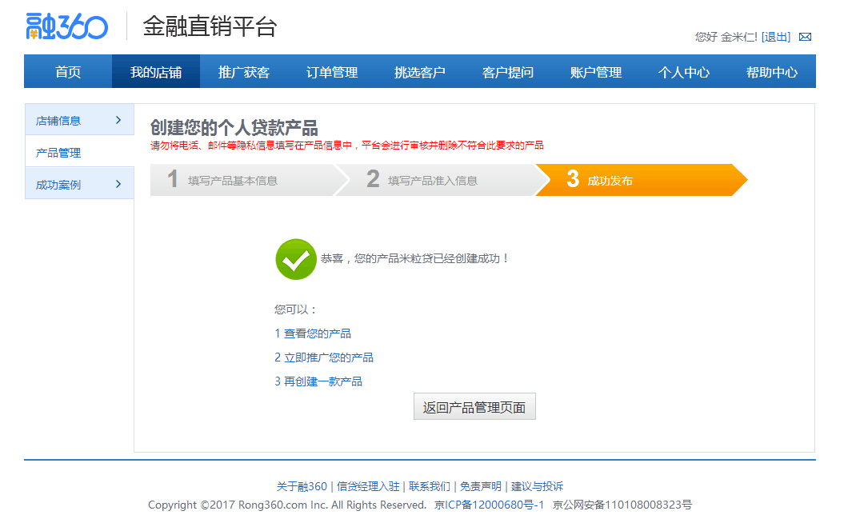
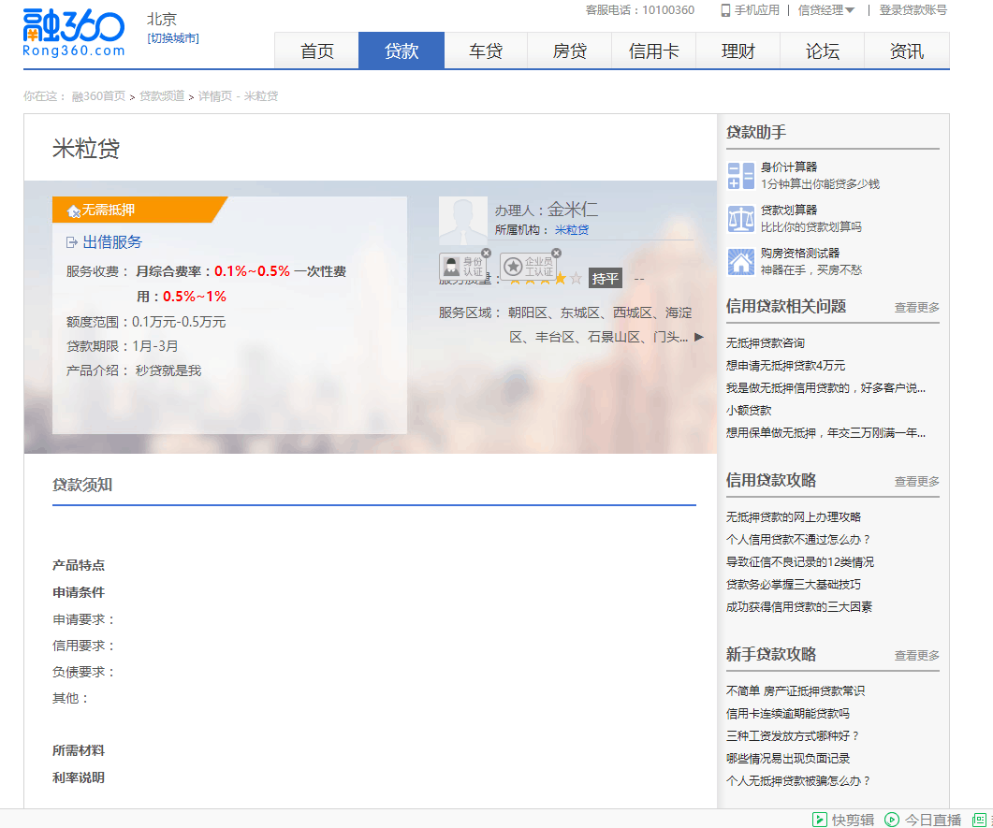

Slide 13
THANKS!

